Slide 1
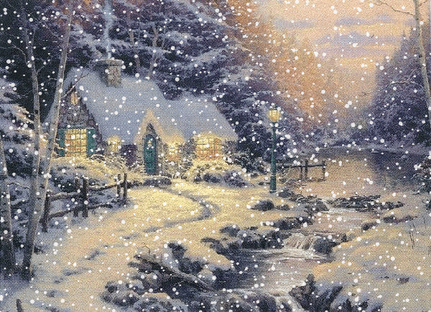
ЗИМНИЕ ПОСИДЕЛКИ

Slide 2
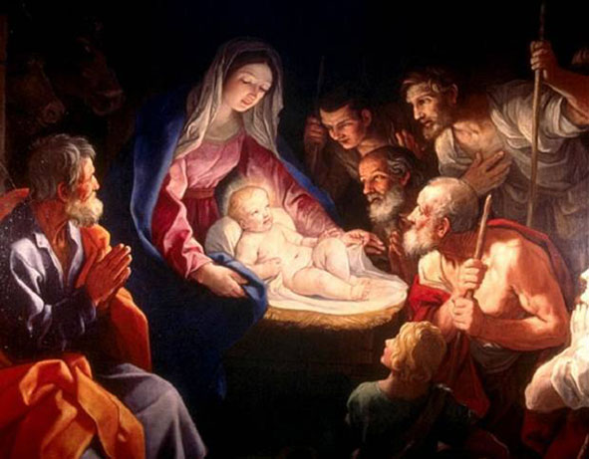
РОЖДЕСТВО ХРИСТОВО

Slide 3
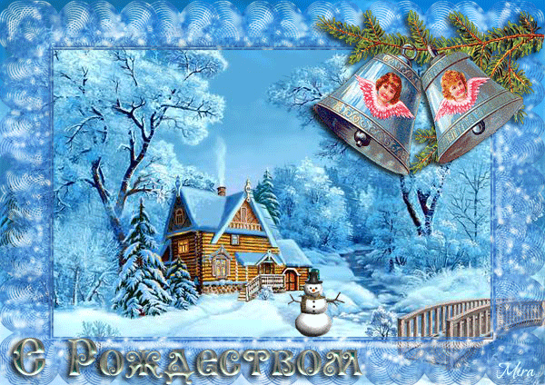

Slide 4
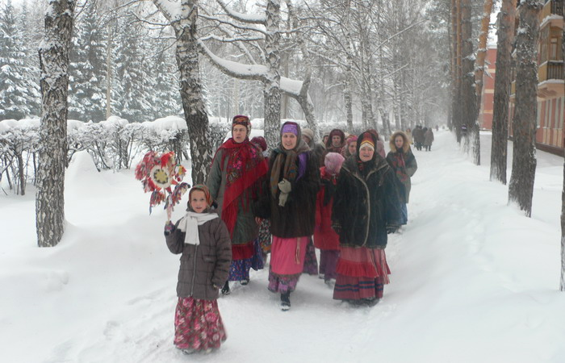
СВЯТКИ-ДВУХНЕДЕЛЬНЫЕ НОВОГОДНИЕ ПРАЗДНЕСТВА

Slide 5
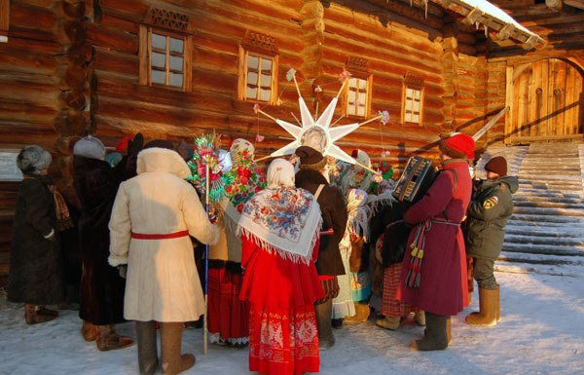
КОЛЯДОВАНИЕ

Slide 6
КОЛЯДОВАТЬ – СЛАВИТЬ ХРИСТА, ХОДИТЬ ПО ДОМАМ СО ЗВЕЗДОЮ, ПЕСНЯМИ (КОЛЯДКАМИ), СОБИРАТЬ ДЕНЬГИ, ПИЩУ.
КОЛЯДОВЩИКИ – ТЕ, КТО КОЛЯДУЕТ

Slide 7
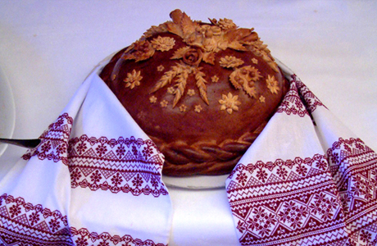

Slide 8
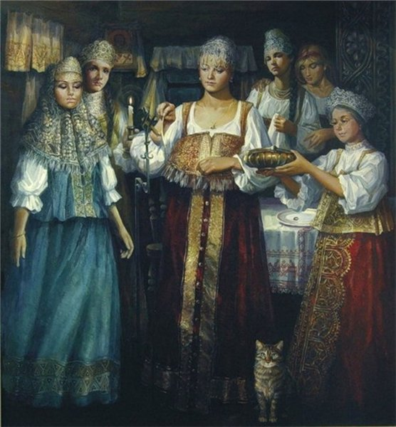

Slide 9
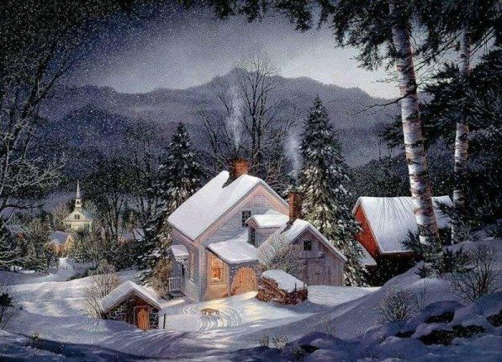

Slide 10
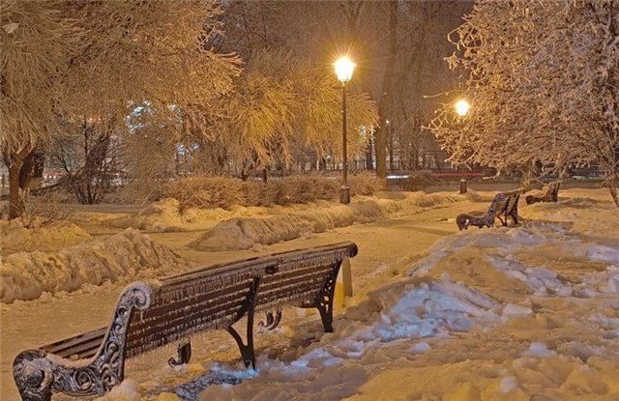

Slide 11
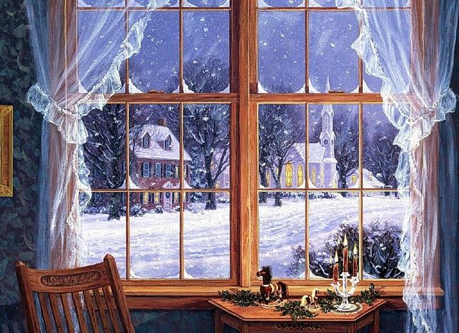

Slide 12
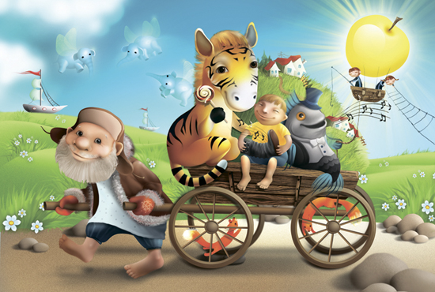

Slide 13
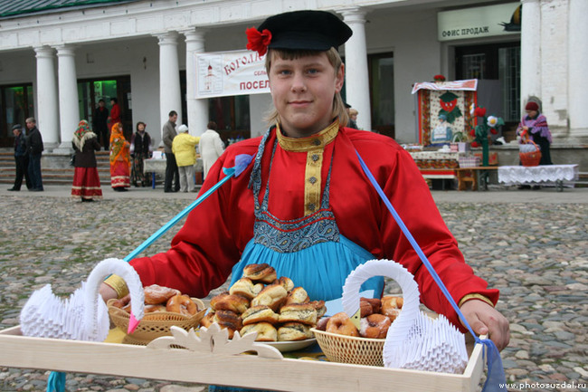
КОРОБЕЙНИК – ТОРГОВЕЦ МЕЛКИМ ТОВАРОМ

Slide 14
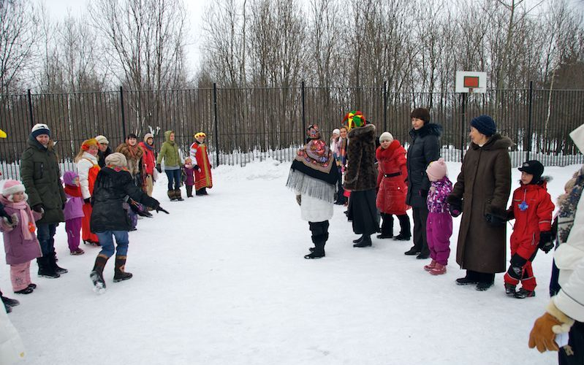
ИГРА «БОЯРЕ»

Slide 15
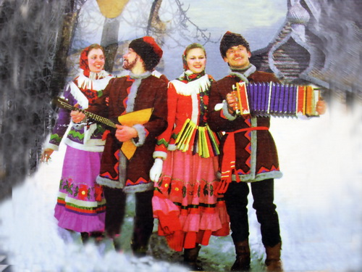
НАРОДНЫЕ ГУЛЯНИЯ

Slide 16
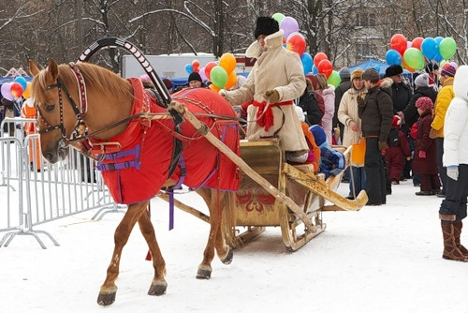
КАТАНИЕ НА САНЯХ

Slide 17
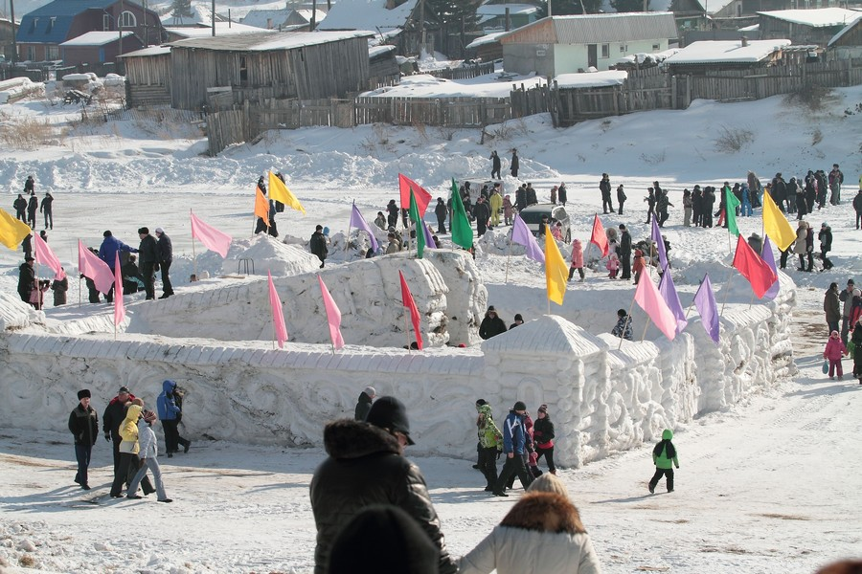
ВЗЯТИЕ СНЕЖНОГО ГОРОДКА

Slide 18
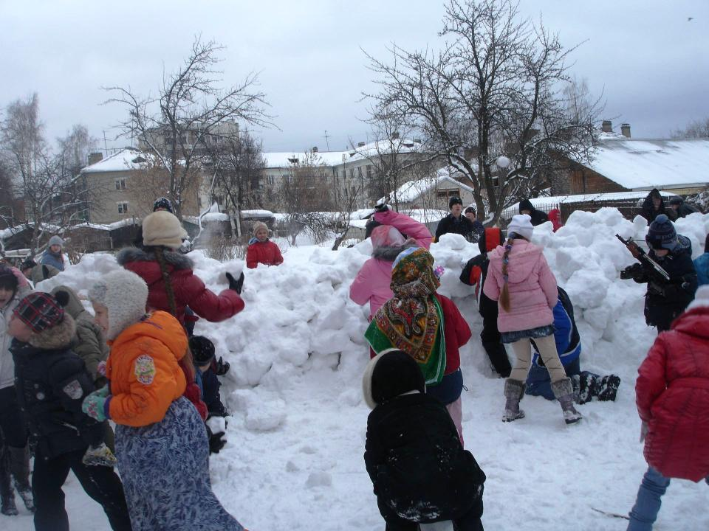

Slide 19
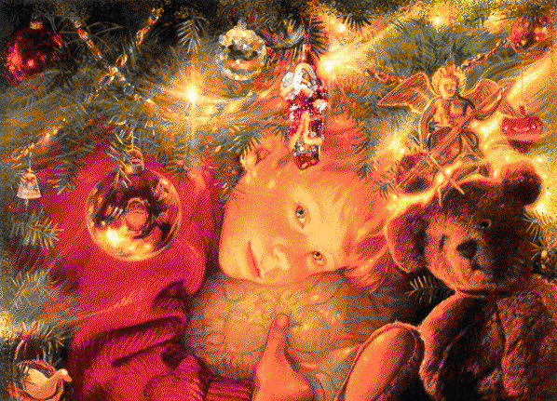

Slide 20
